Slide 1
Mga Sining at Isport ng Ating Komunidad

Slide 2
Panitikan
Ang panitikan ay tumutukoy sa masining na pagpapahayag ng tao, pasulat man o pasalita. Bahagi nito ang mga kuwento, tula, alamat, dula, awit, bugtong, at salawikain.
Ang mga halimbawa ng panitikang pasalita ay mga kasabihan at bugtong. Ang mga panitikang nakasulat ay mga dula at tula. Ito ay kadalasang tungkol sa pag-ibig, digmaan, alamat, at mga bayani.

Slide 3

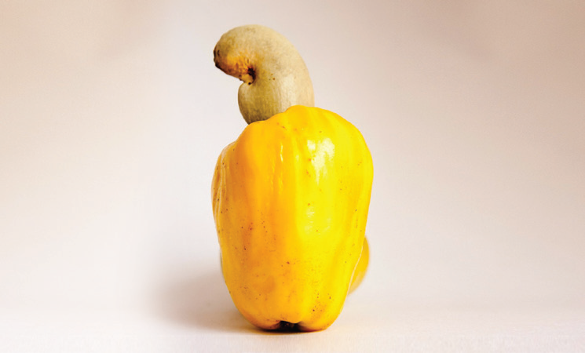
Panitikan
Ang bugtong ay isang palaisipan.
Dalawang batong itim,
malayo ang nararating.
Isang prinsesa,
nakaupo sa tasa.

Slide 4

Panitikan
Ang kasabihan (salawikain) naman ay karaniwang maikling aral hango sa karanasan.
Aanhin mo pa ang damo kung patay na ang kabayo.
Daig ng maagap ang taong masipag.

Slide 5
Panitikan
Kabilang sa panitikan ng ating komunidad ang mga alamat. Ang Alamat ng Pinya at Alamat ng Bundok Makiling ay ilan lamang sa mga halimbawa nito.
Ang ilan sa mga komunidad ay may natatanging tula. Ang mga Mangyan ay may katutubong tula na tinatawag na dalit at ambahan.

Slide 6
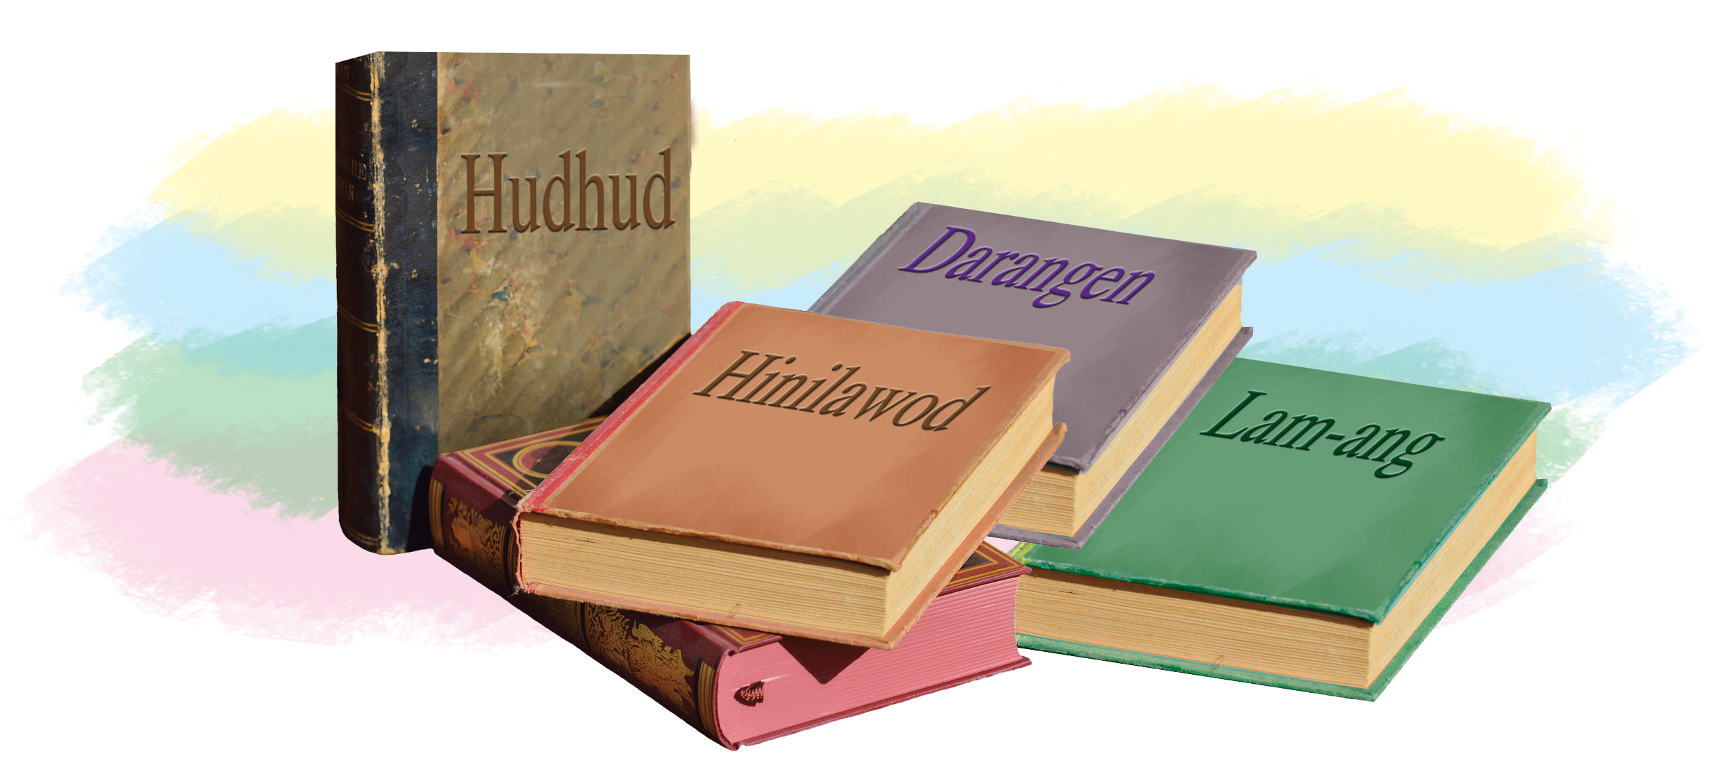
Panitikan
Ang mga Maranao ay mayroong epiko o mahabang kuwento tulad ng Darangen. Para naman sa mga taga-Mountain Province, ang Hudhud ang kanilang epiko. Ang epiko ng mga taga-Iloilo ay ang Hinilawod at Lam-ang naman sa mga taga-Ilocos.

Slide 7
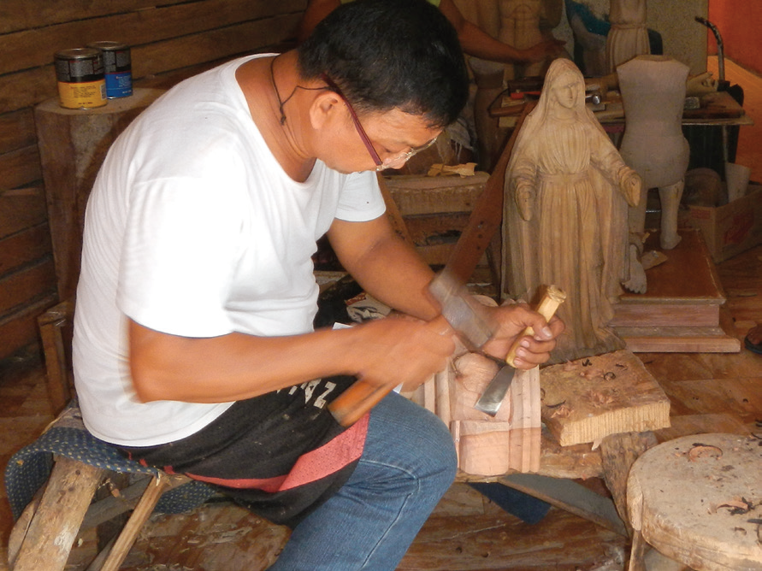
Pag-ukit at Pagpinta
Namana natin sa ating mga ninuno ang kanilang pagiging masining. Sila ay mahusay sa pag-ukit o paglilok. Ang kahusayang ito ay makikita natin sa mga komunidad sa Pampanga at Quezon. Ang mga bahay, bangka, instrumentong pangmusika, at iba pang kagamitan nila ay may magagandang ukit.

Slide 8
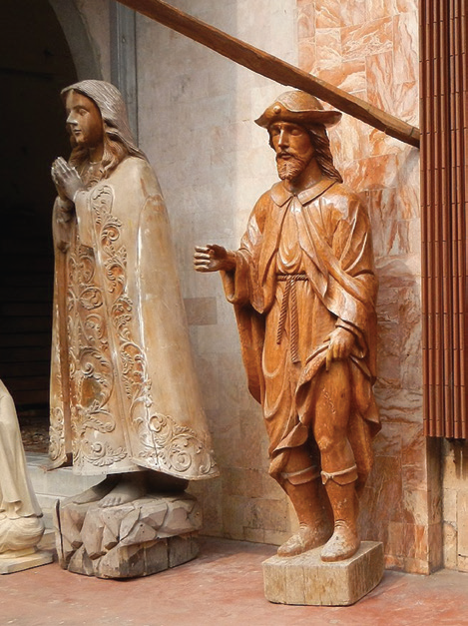
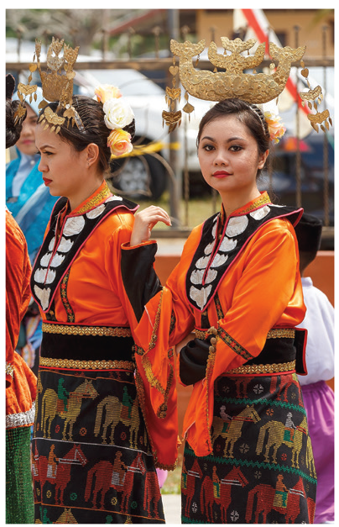
Pag-ukit at Pagpinta
Mahusay rin sa pagpinta ang ating mga ninuno. Pinipintahan nila ang kanilang mga gamit ng ginto, pula, at itim. Ang kanilang katawan ay nilalagyan ng tato na may kulay at iba’t ibang disenyo. Hanggang ngayon, may mga kabataan sa ating komunidad ang gumagawa nito.

Slide 9
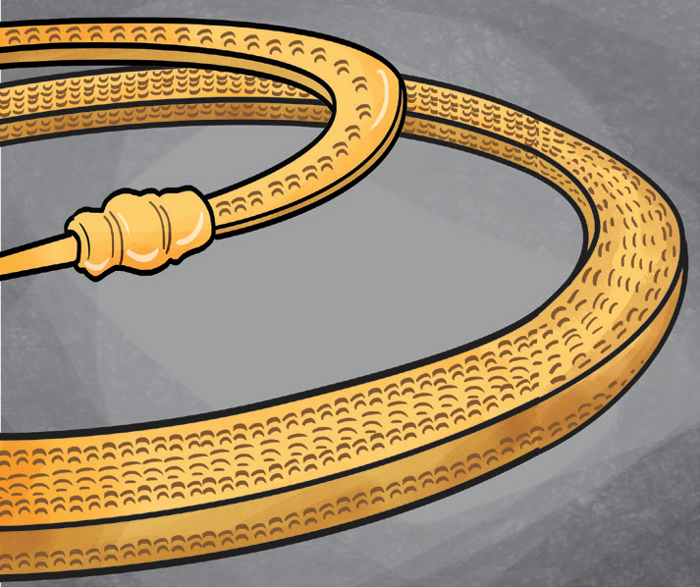
Pag-ukit at Pagpinta
Magaling gumawa ng mga palamuti at kagamitang metal ang ating mga komunidad sa Mindanao. Ang mga tao rito ay nagsusuot ng damit na may palamuting ginto. Gumagawa sila ng sari-saring kagamitang yari sa tanso na may magagandang disenyo. Ang mga ito ay kanilang isinasabit sa dingding ng bahay o kaya ay ibinabalot sa hagdan.

Slide 10
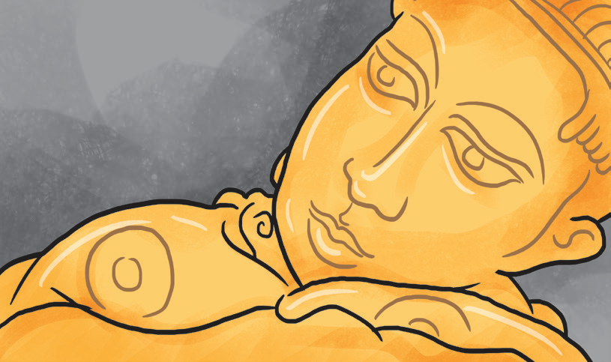
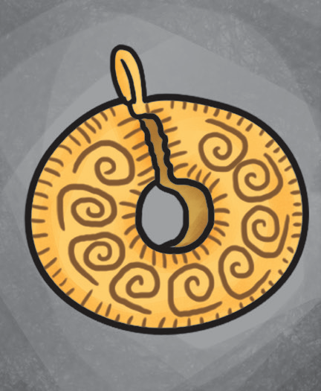

Pag-ukit at Pagpinta
Mga larawan ng ilang pirasong gintong kagamitan na natagpuan sa Surigao, Mindanao. Ang mga ito ay tinatayang ginawa 10,000 taon na ang nakaraan.
kinnari (isang estatwa)
gintong pangsabit sa kuwintas (pendant)
upavita o sacred thread na gawa sa ginto, 11 inches o dali ang haba at halos 4 na kilo ang bigat.

Slide 11
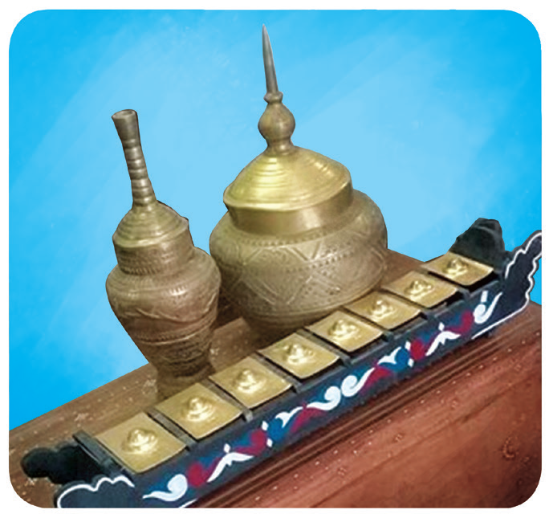
Pag-ukit at Pagpinta
Hanggang ngayon, gumagawa pa rin ng mga kagamitang yari sa brass o tanso ang mga komunidad sa Mindanao, partikular ang mga taga-Cotabato.

Slide 12
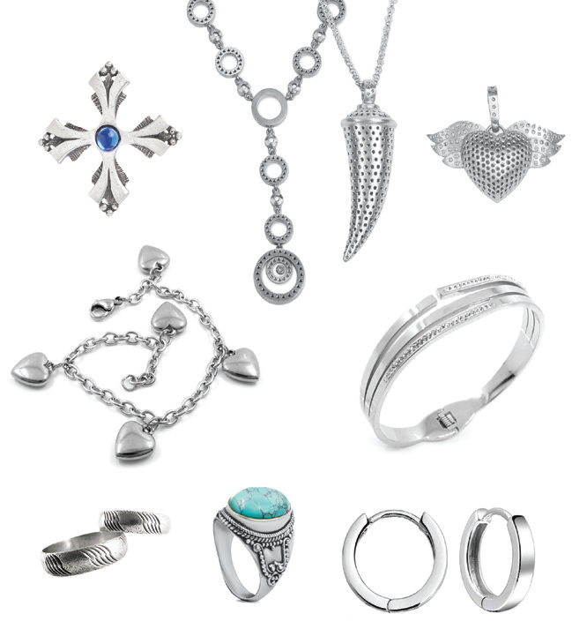
Pag-ukit at Pagpinta
Gumagawa ng mga alahas gamit ang perlas ang ilang komunidad sa Mindanao, at silver o pilak naman ang gamit sa paggawa ng alahas sa Baguio.

Slide 13
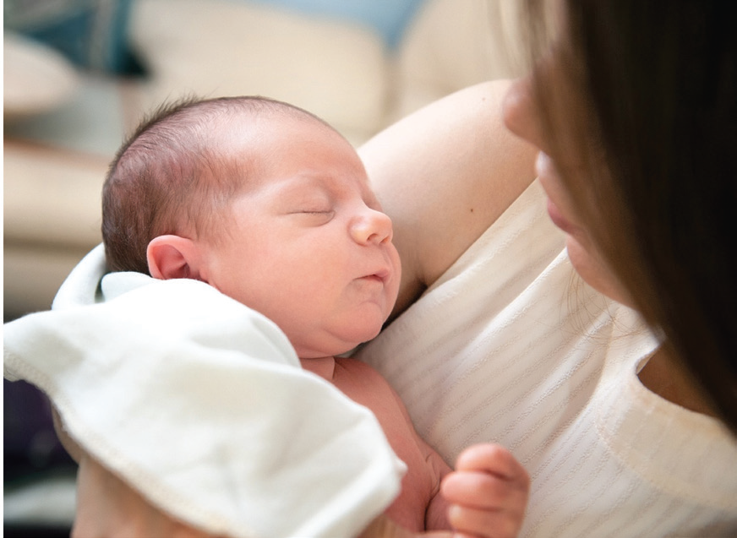
Awit at Musika
May mga natatanging awit ang ilang komunidad. Mayroon silang awit na panghele, kundiman, talindaw, at balitaw. Ang hele o uyayi ay awit sa pagpapatulog ng sanggol.

Slide 14
Awit at Musika
Ang kundiman ay awit ng pag-ibig. Ang talindaw ay awit sa pamamangka. Ang balitaw ay awit ng pagtatalo ng babae at lalaki tungkol sa iba’t ibang paksa gaya ng pag-ibig, pag-aasawa, o pagtatrabaho.
Ang kumintang naman ay awit na pandigma mula sa komunidad sa Batangas ngunit walang naitala o naisulat na halimbawa nito. Noong taong 1900, ang kumintang ay naging awit ng pag-ibig. Isang makabagong halimbawa nito ay ang “Mutya ng Pasig” ni Nicanor Abelardo.

Slide 15
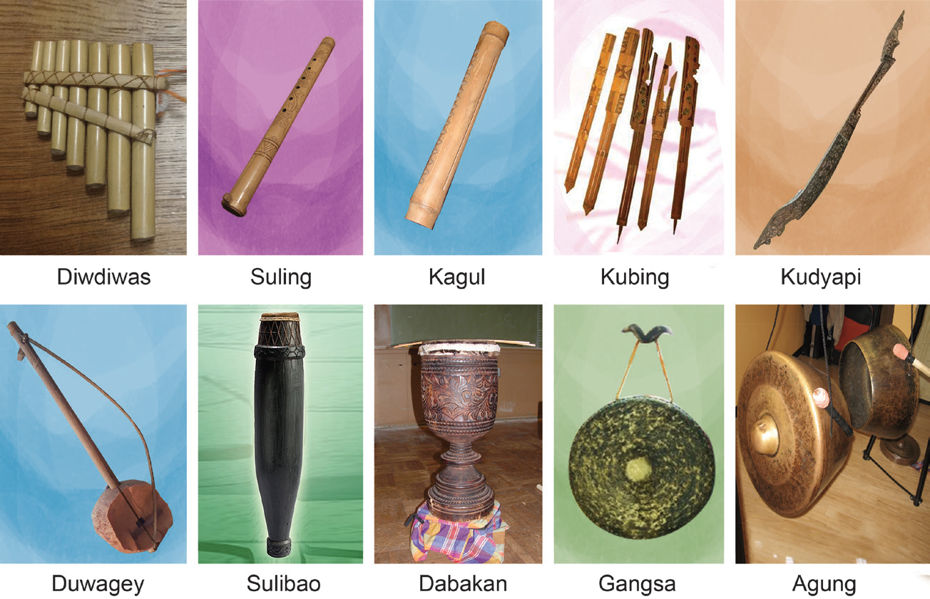
Awit at Musika
May mga komunidad na gumagamit ng mga instrumentong pangmusika na nilikha ng ating mga ninuno. Gawa ang mga ito sa kawayan, kahoy, at metal.

Slide 16
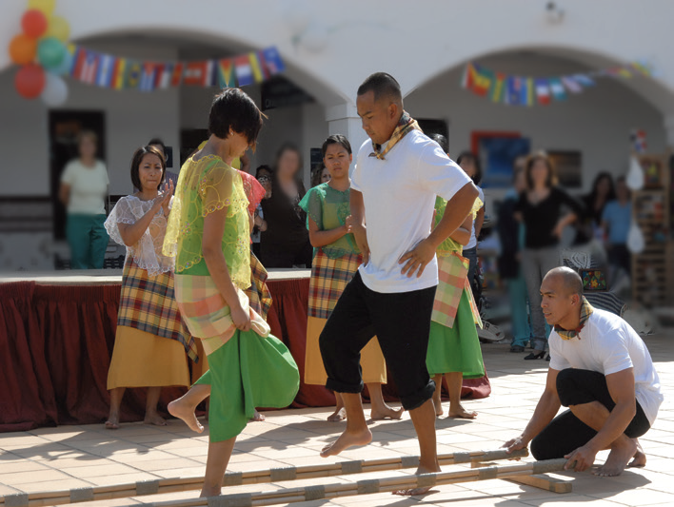
Sayaw
Tinikling
Ang tinikling ay sayaw na ipinangalan sa ibong tikling sa komunidad ng Leyte. Sa tinikling, iniilagan ng mga nagsasayaw ang mahabang kawayan kagaya ng pagilag ng mga tikling sa magsasaka ng palay kapag hinuhuli sila. Sa sayaw na ito, pabilis nang pabilis ang kilos ng mga paa ng mga mananayaw.

Slide 17
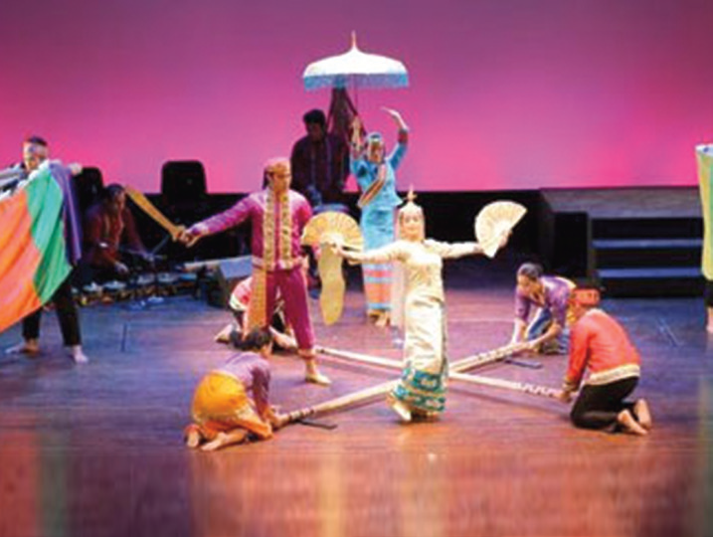
Sayaw
Singkil
Ang singkil ay isang sayaw na nagsimula sa komunidad sa Lanao del Sur, Mindanao. Ayon sa ilang kaalaman, ang salitang ‘singkil’ ay ang salitang Maranao para sa naipit na paa o binti sa isang bagay. Ang sayaw na ito ay hango sa kuwento ng epikong Darangen na ang mga tauhan ay isang prinsesa at prinsipe. Ang prinsesa ay tinangay ng mga diwata ng kagubatan at layunin ng prinsipe na iligtas ang prinsesa.

Slide 18
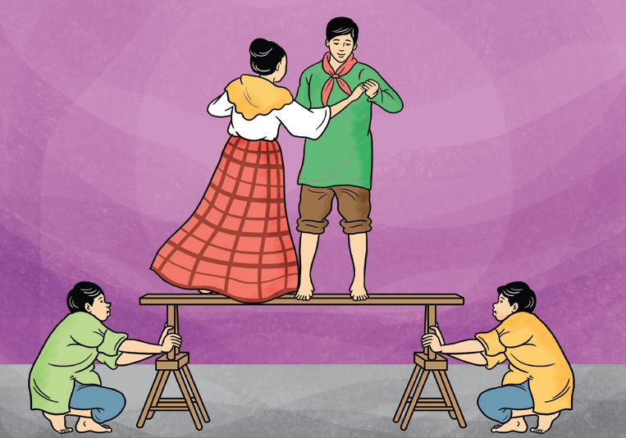
Sayaw
Sayaw sa Bangko
Ang kawili-wiling sayaw sa bangko ay nagmula sa komunidad ng Pangasinan sa Luzon. Sa sayaw na ito ang mga pareha ay nasa ibabaw ng mga bangko. Dahil sa makitid na makitid ang mga bangko, dapat na maging maingat ang mga nagsasayaw.

Slide 19
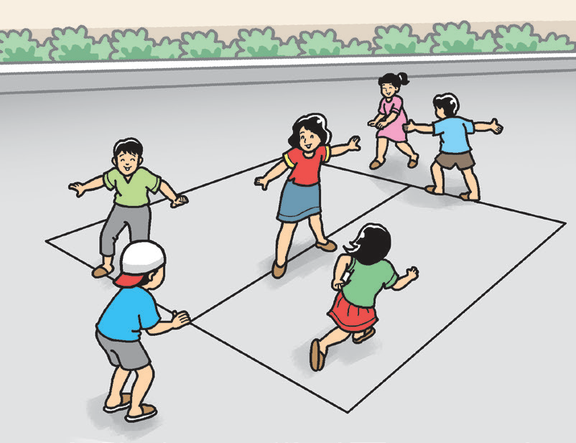
Isport
Patintero
Sa paglaro ng patintero noon, tubig ang ginagamit na pangguhit sa lupa o kalsada kung saan naglalaro. Nilalaro ito ng dalawang grupo na may lima hanggang walong kasapi. Layunin ng grupong taya na mahawakan ang isa sa mga kasapi ng kabilang grupo na ang layunin ay makatawid sa mga linya papunta sa kabilang dulo ng guhit at pabalik sa kanilang pinanggalingan.
Ang taya na nasa gitnang guhit ay tinatawag na patotot. Maaari siyang tumao sa lahat ng bahagi ng linya upang manaya. Ang ibang taya naman ay sa linyang tinakda lamang na maaaring manaya.

Slide 20
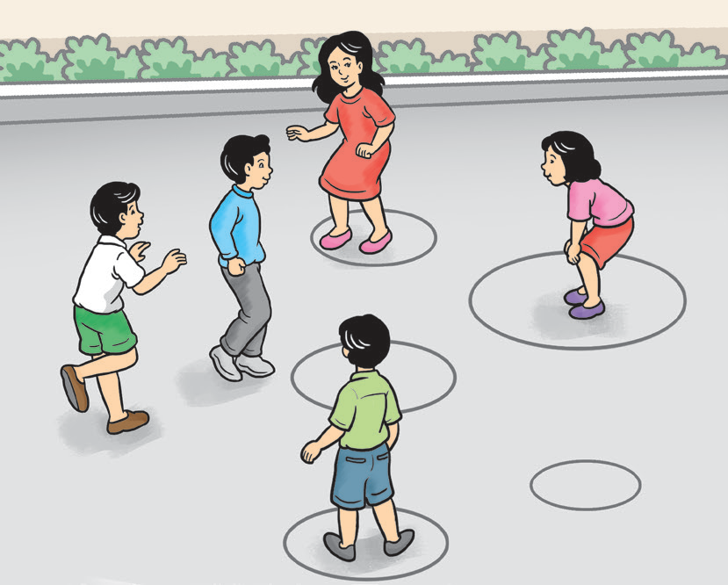
Isport
Dakpanay
Ang dakpanay ay laro ng mga bata sa mga komunidad sa Cebu sa Visayas. Maaari itong laruin ng tatlo hanggang dalawampung bata. Sa simula ng laro, guguhit ng limang maliliit at malalaking bilog sa palaruan ang mga manlalaro. Maaaring magkakalapit o magkakalayo ang mga bilog. Ang mapipiling taya ay magsisikap na mangtapik ng isa sa mga manlalaro na tumatakbo at lumilipat sa mga bilog. Hindi dapat tumatapak sa guhit o sa loob ng bilog ang taya. Ang matapik ng taya ang siya namang magiging taya. Ang salitang ‘dakpan’ ay salitang Bisaya na ang ibig sabihin ay ‘huli’ o ‘nahawakan.’

Slide 21
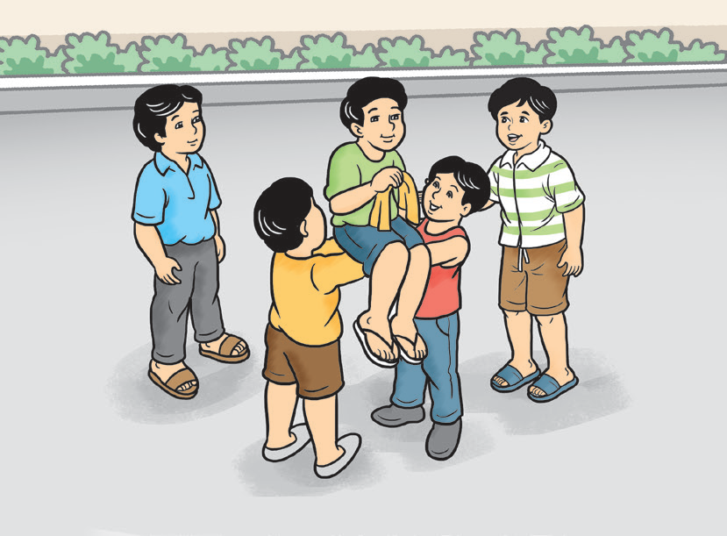
Isport
Bato Panyo
Ang bato panyo ay laro ng mga bata sa komunidad ng mga Maranao sa Mindanao. Ang mga manlalaro ay bubuo ng grupong may tigtatlong miyembro. Ang dalawang miyembro ay maghahawak kamay at ang ikatlong miyembro ay kanilang isasakay. Ibabato ng isang manlalaro na nakasakay ang panyo sa ibang manlalaro. Kapag ito ay nasalo, ibabato muli ito sa iba pang manlalaro. Kapag hindi ito nasalo, bababa ang nakasakay na manlalaro at siya na ang magdadala o magsasakay sa ibang kagrupo. Patuloy ang paglalaro hanggang ang lahat ay magkakaroon ng pagkakataong sumakay at magdala ng manlalaro.

